Slide 1
www.pwc.com

Slide 2
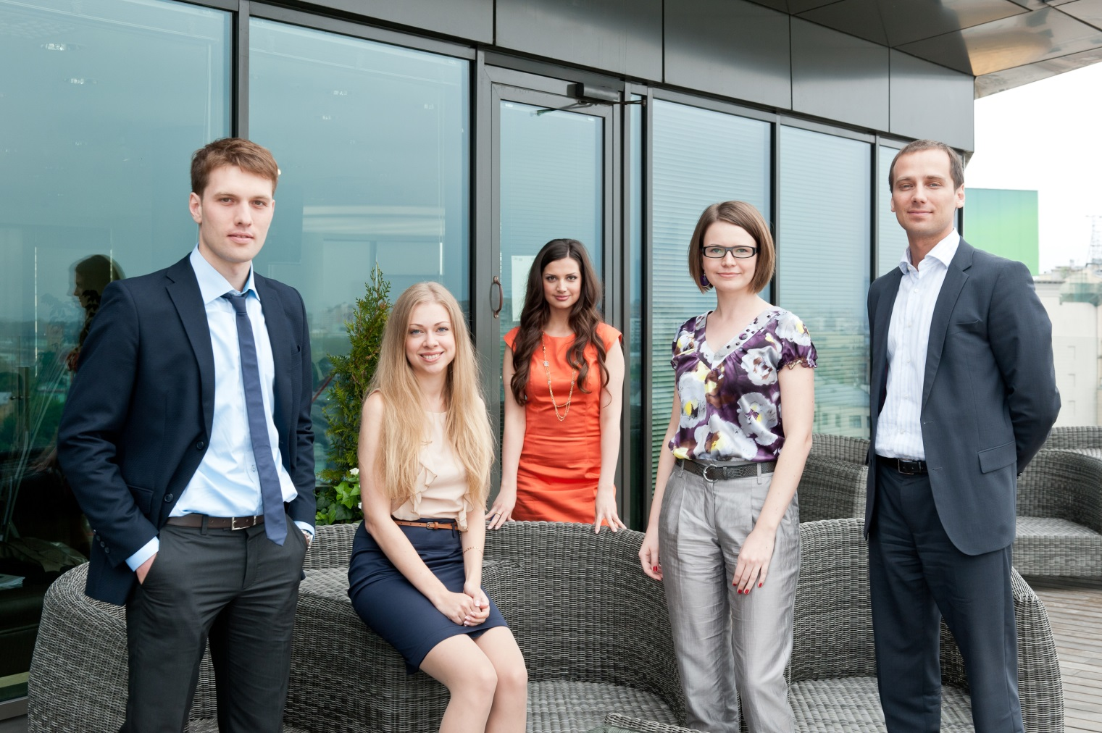
Опыт, который меняет будущее
Notes:
Добрый день!
Меня зовут X. Я работаю в компании PwC.
Если бы меня попросила рассказать о самых значимых достижениях за последние несколько лет, я с уверенностью ответил(а) бы – работа в PwC. Возможно, вам это покажется несколько странным, но лишь до тех пор, пока вы не познакомитесь с нашей компанией поближе. Для этого мы хотели бы вместе с вами погрузиться в мир PwC и узнать, как тот опыт, который вы получите в нашей компании, сможет изменить ваше будущее!
Хороший старт- достойное будущее! Поэтому определяющую роль в вашей карьере ирает выбор компании для «старта». Разнообразные проекты, интересные люди, динамичная команда - все это с каждым годом будет открывать для вас все новые возможности и формировать ваше успешное бизнес-будущее! Сейчас мы хотели бы вместе с вами погрузиться в мир PwC и узнать, как тот опыт, который вы получите в нашей компании, сможет изменить ваше будущее! Разнообразные проекты, интересные люди, динамичная команда - все это с каждым годом будет открывать для вас все новые возможности и формировать ваше успешное бизнес-будущее! У меня к вам вопрос! Как вы думаете, какой же самый быстрый способ найти информацию в современном мире? (Что вы делаете в первую очередь, когда вам интересно узнать о той или иной компании?)

Slide 3
Notes:
Безусловно, первое, что мы узнаем - это то, что PwC - одна из крупнейших аудиторско - консалтинговых компаний в мире!
Наши офисы расположены практически во всех странах мира и нас более 180 000 сотрудников.
Наверняка, многие из вас слышали такое понятие, как сеть фирм. Что же это такое? Став сотрудников PwC у вас будет возможность взаимодействовать с сотрудниками из других стран и кроме того поехать на стажировку в любой другой офис PwC.
Давайте зайдем на нашу импровизированную страницу в одной из соц сетей и продолжим путешествие в мир PwC.

Slide 4
Notes:
Когда Вы пишете курсовую или исследовательскую работу, с чего обычно начинается Ваш поиск? Конечно, с истории вопроса! Вот несколько фактов о PwC в России. У нашей компании богатая история. Первый выход PwC на рынок в России состоялся в 1913 году. Но затем, по известным всем историческим причинам (революция и гражданская война) компания вынуждена была на некоторое время свернуть свою деятельность. Мы возобновили работу в 1989. И с тех пор мы успешно работаем, растем как компания, обеспечивая высокий уровень качественных услуг для наших клиентов и совершенствуясь день за днем.

Slide 5
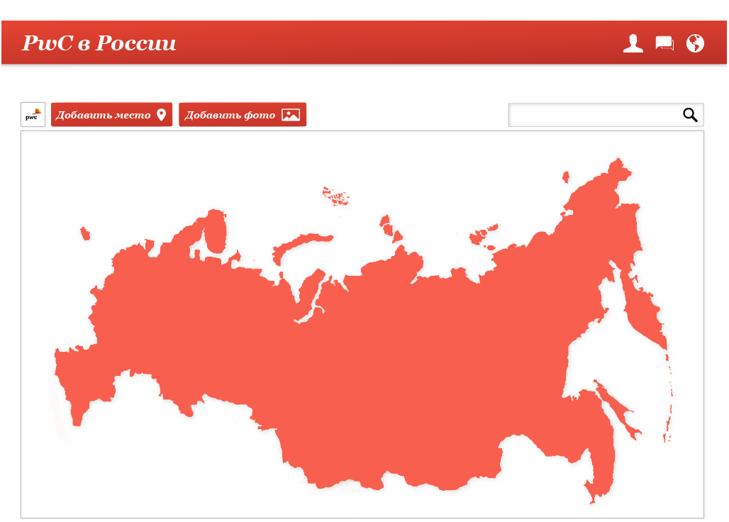
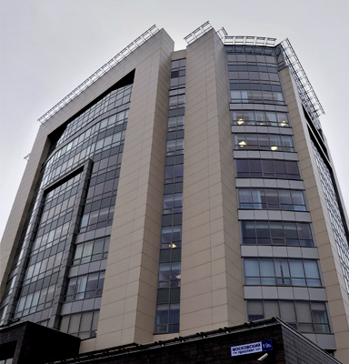
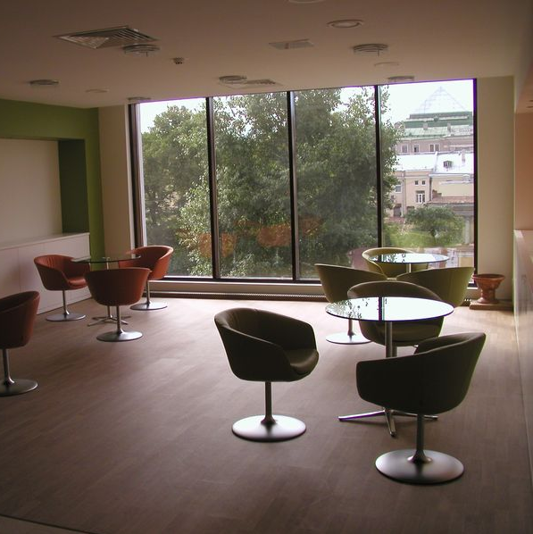
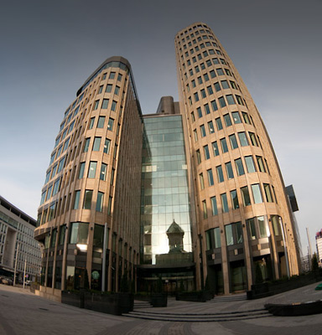
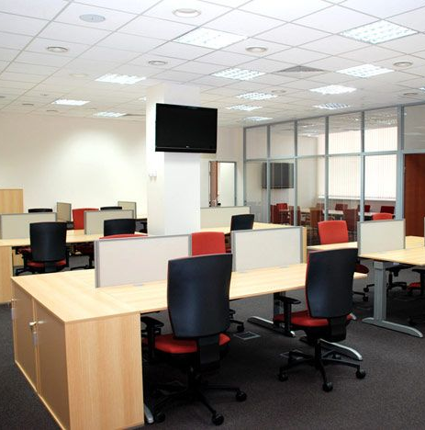
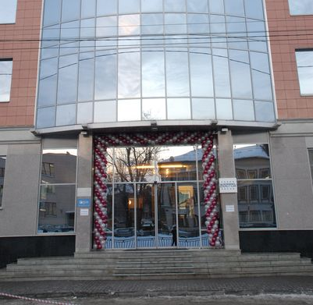
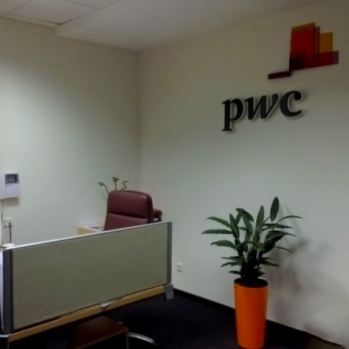
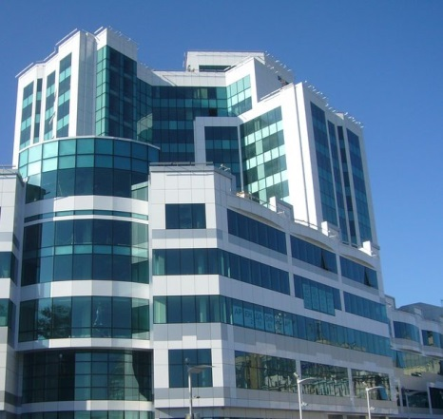
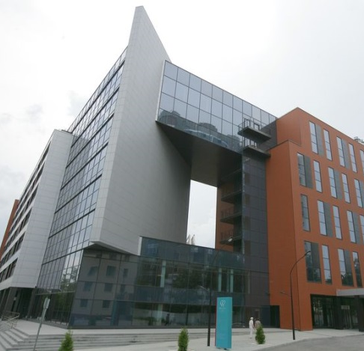
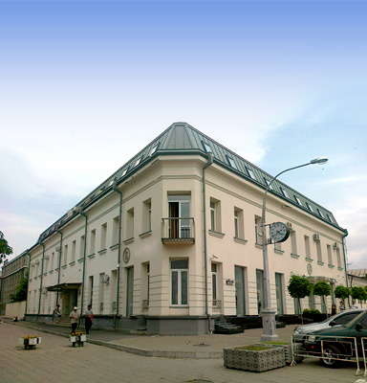
Notes:
Продолжаем бороздить просторы всемирной паутины и находим еще несколько интересных фактов о компании. Московские студенты, когда слышат о PwС, сразу вспоминают про наш офис на Белорусской, забывая о том, что у PwC есть офисы в 8 городах России. Это не только Москва, но и Санкт-Петербург, Казань, Новосибирск, Екатеринбург, Краснодар, Воронеж и Южно-Сахалинск. В силу работы мне приходилось бывать в некоторых офисах, и могу сказать, что, приезжая в разные города, ты чувствуешь себя как дома. И дело не только в схожем дизайне интерьера, самое главное – это те люди и та дружелюбная атмосфера, которая есть в каждом из них.

Slide 6
Notes:
Абсолютно верно, наш знаменитый офис размещен в самом центре Москвы (в шаговой доступности от м. Белорусская), в дном из лучших бизнес-центров класса А. Здесь созданы все условия для комфортной работы сотрудников.
Ведь работа – это второй дом, как говориться. Особая гордость – это наша летняя веранда с панорамным видом на столицу, где сотрудники любят обедать и пить кофе в летнее время. Мы всех приглашаем посетить наш офис: обязательно ждем вас на наши образовательные программы и карьерные мероприятия. И не забудьте «зачекиниться»: Бутырский вал, 10, бизнес-центр «Белая площадь». Адрес точный.
Абсолютно верно, наш знаменитый офис размещен в самом центре Москвы (в шаговой доступности от м. Белорусская), в дном из лучших бизнес-центров класса А. Здесь созданы все условия для комфортной работы сотрудников.
Мы стремимся сделать комфортными не только рабочие места, но и каждый уолок нашео офиса, что еще раз подтверждает: сотрудники- наша лавная ценность! . Особая гордость – это наша летняя веранда с панорамным видом на столицу, где сотрудники любят обедать и пить кофе в летнее время. Мы всех приглашаем посетить наш офис: обязательно ждем вас на наши образовательные программы и карьерные мероприятия. И не забудьте «зачекиниться»: Бутырский вал, 10, бизнес-центр «Белая площадь». Адрес точный.

Slide 7
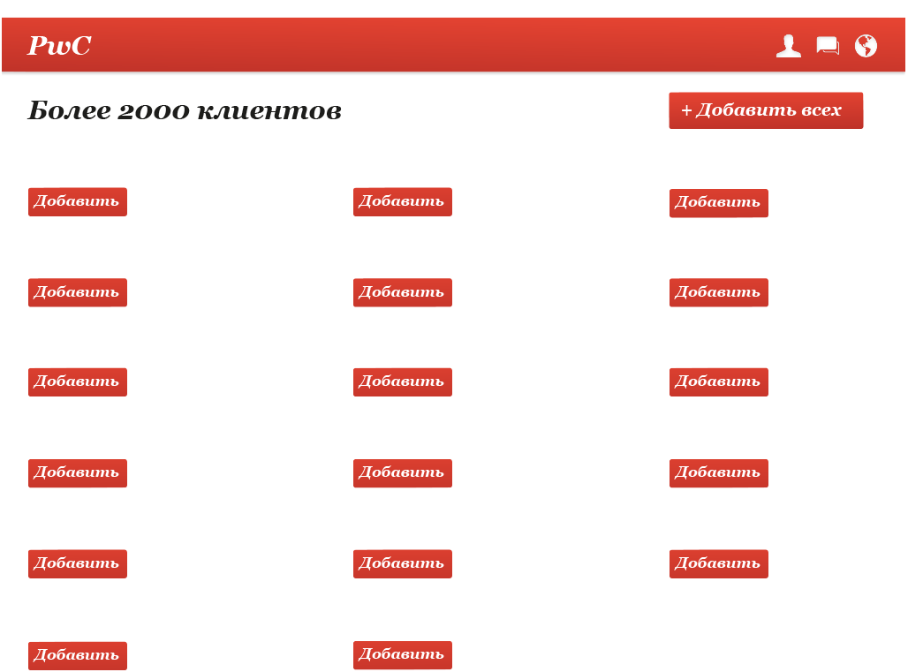
Райффайзен банк
НОВАТЭК
Найк
ТрансТелеКом
РусГидро
Хоневелл
Мосэнерго
ФСК ЕЭС
Мэри Кэй
ЕвроХим
СОЛЛЕРС
Газпром
Славнефть
Нутриция
ИБМ
НЛМК
Нокиа
Notes:
За 20 лет мы наработали не только бесценный опыт, но и приобрели множество друзей – наших клиентов.
Ими являются более 2000 российских и международных компаний и с каждым днем их становится все больше.
Здесь представлена лишь небольшая часть наших друзей, с остальными вы сможете познакомиться, став частью команды PwC.

Slide 8
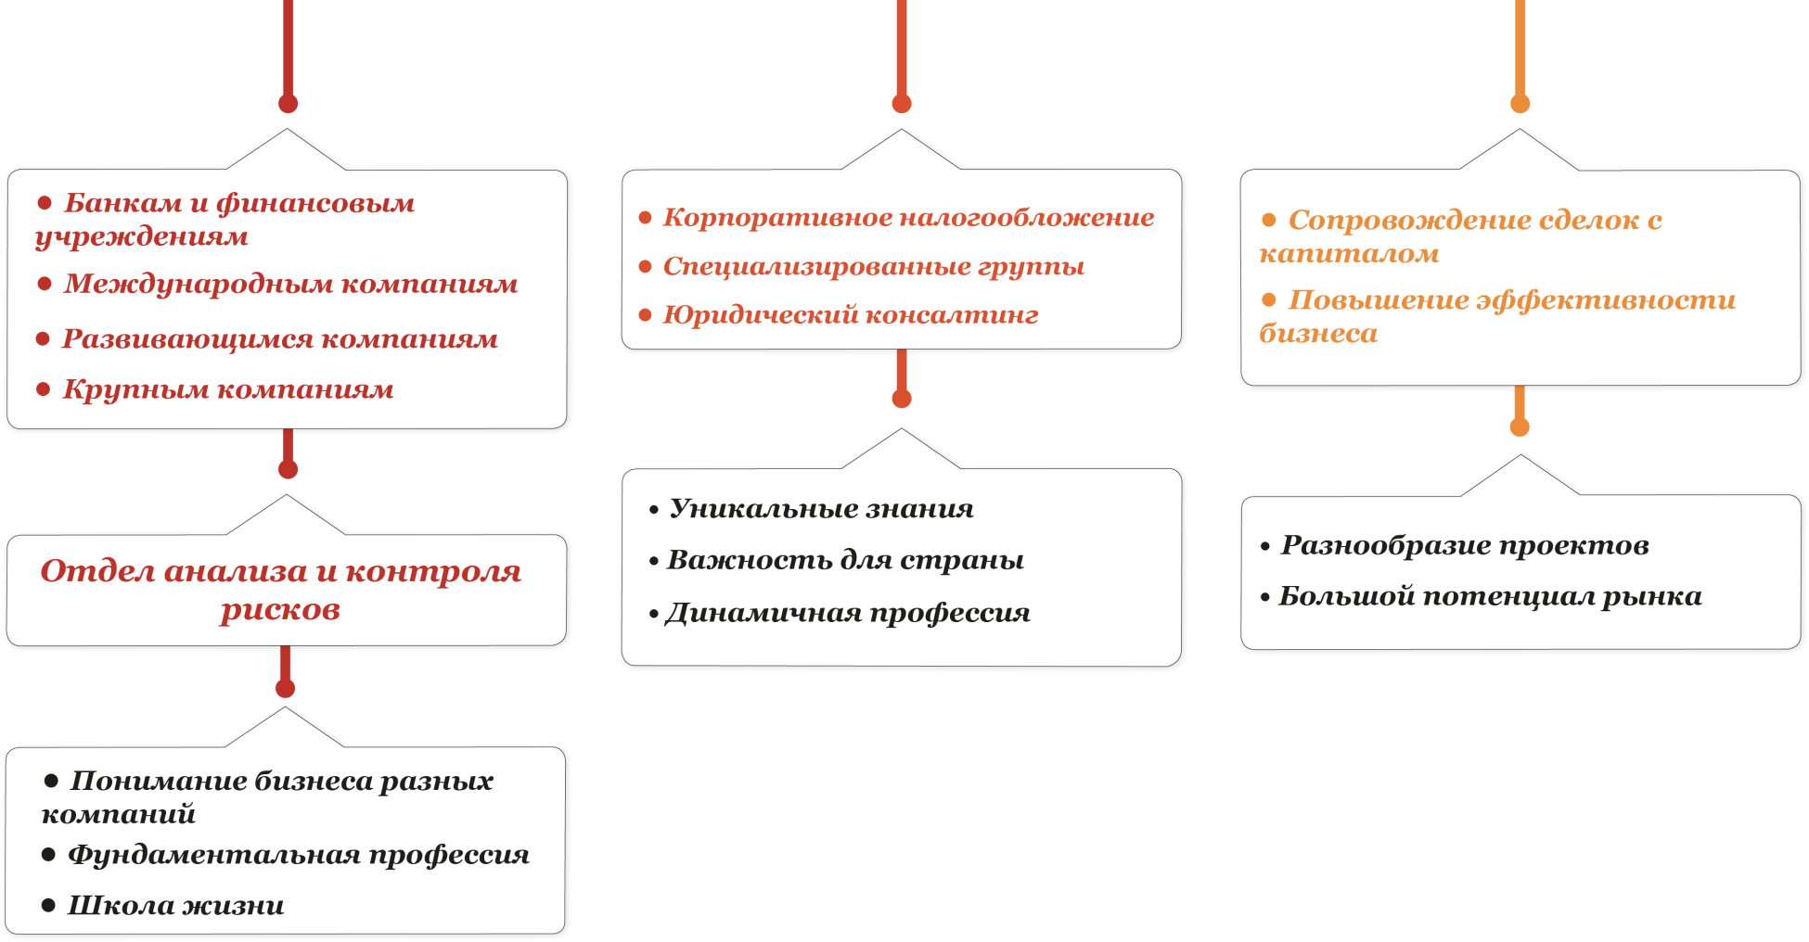
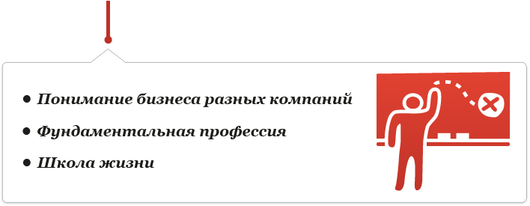
Notes:
А теперь несколько слов о структуре нашей компании. Бизнес PwC базируется на трех «китах» – аудиторские услуги, налоговая и юридическая практика, бизнес-консультирование. (три основыных дороги).
Итак, аудит – это самый многочисленный департамент PwC
Наша аудиторская практика – это более 1000 профессионалов. Аудиторы PwC работают с компаниями различных отраслей. Мы оказываем аудиторские услуги компаниям финансового сектора, а также международным, развивающимся и крупным компаниям. Также в структуре департамента аудита следует отдельно выделить отдел анализа и контроля рисков.
Что же дает аудит и почему департамент аудита считается прекрасным местом для старта и развития карьеры? Прежде всего, аудит – это разнообразие проектов и клиентов.
Работая с компаниями разнообразных отраслей и размеров, вы расширяете свой профессиональный кругозор и приобретаете понимание бизнеса абсолютно разных компаний.
Во-вторых, аудит – это фундаментальная профессия, которая открывает для вас широкие перспективы и альтернативы развития. Вы можете планомерно выстраивать свою карьеру в сфере аудита, либо со временем, приобретя необходимый опыт и знания, продолжить свое развитие в определенной индустрии.
Ну, и, безусловно, аудит – это «школа жизни», как считают наши сотрудники. Вы формируете не только багаж профессиональных знаний, но также приобретаете навыки проектной работы, ведения переговоров и презентации, навыки управления командой.
Налоговая и юридическая практика – это второй по величине департамент PwC в России. Мы оказываем услуги по налоговому и юридическому консультированию российским и международным компаниями, а также частным клиентам. С организационной точки зрения в Налоговом департаменте можно выделить 2 основных направления:
корпоративное налогообложение – здесь группы формируются на основании принадлежности клиентов к той или иной индустрии (финансовый сектор, топливно-энергетический сектор, промышленность и телеком);
специализированные группы – сотрудники этих групп являются экспертами в каком-то отдельном налоговом направлении (трансфертного ценообразования, международного налогового планирования, вопросах косвенного налогообложения, подготовке и ведению бухгалтерского и налогового учета и др.)
Работа в налоговом департамента позволит Вам:
приобрести уникальные знания и экспертизу в сфере налогообложения;
также у вас появиться возможность участвовать в проектах, имеющих всероссийскую значимость (например, наши сотрудники занимаются разработкой методологии налогообложения).
ну, и наконец, быстро меняющееся налоговое законодательство диктует необходимость динамичного развития этой профессии и постоянного обновления знаний людей, работающих в этой области. Таким образом вы всегда будете в профессиональном «тонусе».
Бизнес-консультирование – это третий департамент PwC.
Два основных направления работы бизнес-консультантов – это сопровождение сделок с капиталом и работа по повышению эффективности бизнеса. Наши бизнес- консультанты занимаются сопровождением сделок, оценкой бизнеса и проектов, стратегическим планированием, оказывают услуги в сфере операционного и финансового консалтинга, проводят независимые финансовые расследования и т.д.
Сотрудникам практики не приходится жаловаться на однообразную работу: проекты очень отличаются друг от друга в зависимости от потребностей клиентов и тех задач, которые они ставят перед нами. А еще у сферы консультирования есть большой потенциал развития.
(последний клик – слайд со всеми тремя направлениями)
Итак, есть три напрвления, вы можете выбрать то, в котором хотите развиваться именно вы.
Если у вас возникнут вопросы по поводу конкрутных групп в каждом из отделов, мы с радостью ответим на них в конце презентации.

Slide 9
www.pwc.com

Slide 10
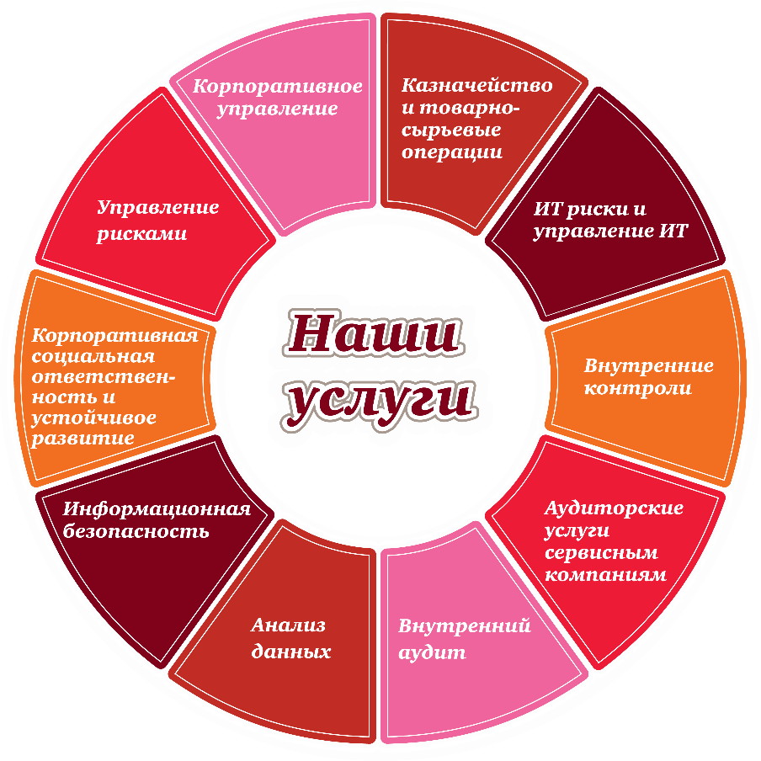
Risk Assurance Solutions Отдел анализа и контроля рисков

Slide 11
Data Assurance Анализ данных
Анализ данных в аудите (CAAT, JET)
Управление качеством данных
Анализ данных
Миграция и трансформация данных
Визуализация

